Slide 1
Seminar Human-Robot Interaction
Wintersemester 2011 / 2012
Manuel Giuliani
Andre Gaschler
Robotics and Embedded Systems
Department of Informatics
Technische Universität München
www6.in.tum.de
25. October 2011

Slide 2
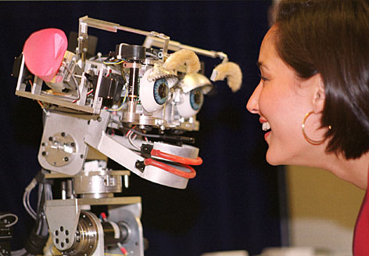
Mensch-Roboter Interaktion
Kismet

Slide 3
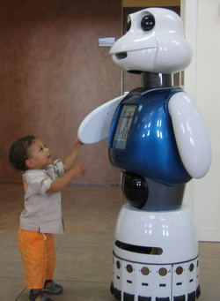
Mensch-Roboter Interaktion
Maggie

Slide 4
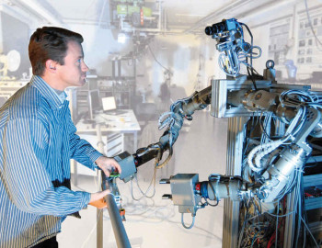
Mensch-Roboter Interaktion
Cotesys

Slide 5
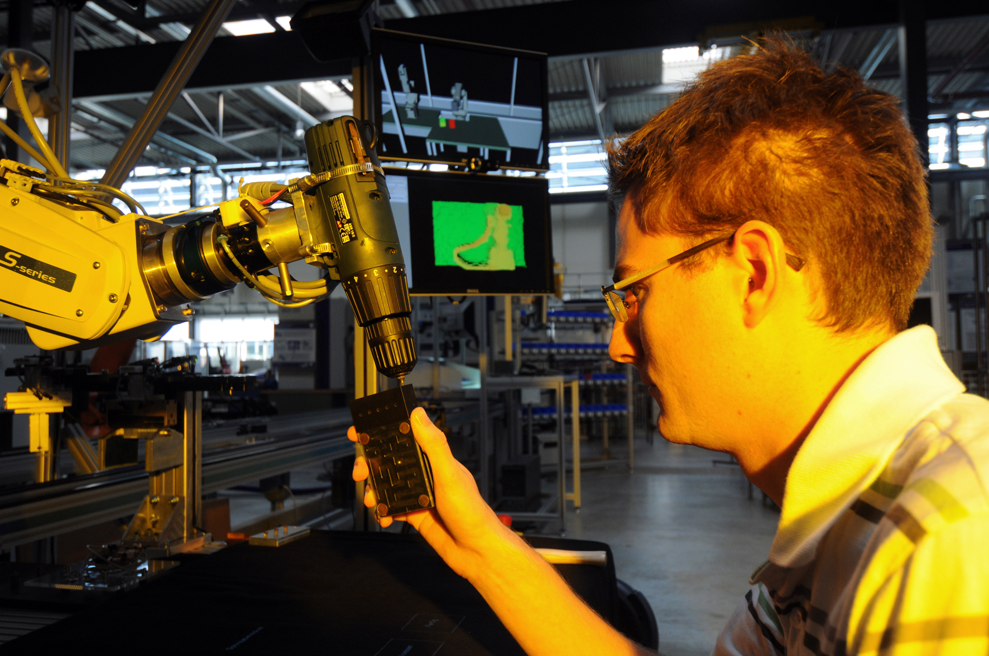
Mensch-Roboter Interaktion
Jahir

Slide 6
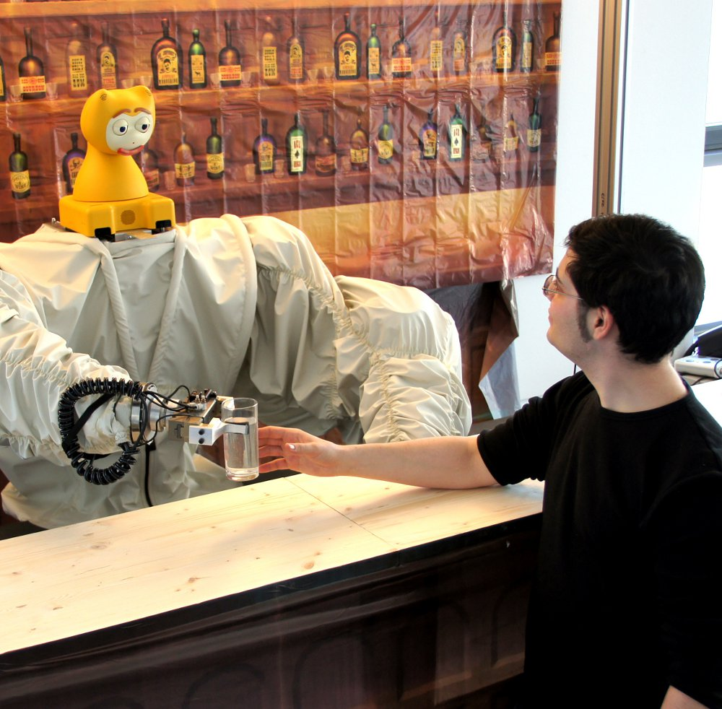
Mensch-Roboter Interaktion
James

Slide 7
Mensch-Roboter Interaktion
Eingabe-
kanäle
Informations-
interpretation
Ausgabe-
kanäle
Verwandte
Themen
Sprach-
erkennung
Dialog-
management
Roboter-
architektur
Social
Robotics
Personen-
tracking
Sprach-verarbeitung
Bewegungs-
planung
Kognitive
Architektur
Objekt-
erkennung
Sprach-
Synthese
Objekt-
manipulation

Slide 8
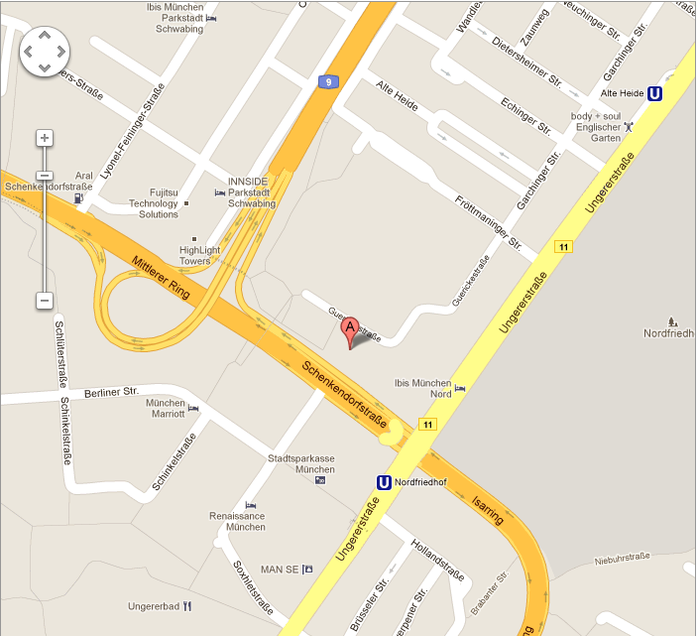
Kontaktdaten
Manuel Giuliani
giuliani@in.tum.de
089 / 360 35 22 512
Andre Gaschler
gaschler@fortiss.org
089 / 360 35 22 512
Unser Büro ist bei
fortiss
Guerickestr. 25
80805 München
www.fortiss.org

Slide 9
Wie bekomme ich ECTS credits?
Seminartermin dienstags 14:00-16:00 s.t.
Aktive Teilnahme an Diskussion
40 Minuten Präsentation mit PowerPoint, OpenOffice Impress, PDF, …
Gliederung des Vortrags 3 Wochen vor Vortragstermin.
Vorführung des Vortrags bei Betreuer 1 Woche vor Vortragstermin
Schriftliche Ausarbeitung 10 bis 20 Seiten als PDF per E-Mail bis zum 15.01.2012
Anmeldung TUMOnline

Slide 10
Vortragstermine
Datum | Vortragender | Thema
25.10.2011 | Manuel Giuliani Andre Gaschler | Einführungsveranstaltung
01.11.2011 | entfällt (Allerheiligen)
08.11.2011 | entfällt
15.11.2011 | Wilhelm Huber Sören Jentzsch | Person Tracking Social Robotics
22.11.2011 | entfällt
29.11.2011 | Sebastian Denz Matteo Ostermeier | Speech Recognition Speech Processing
06.12.2011 | Eva Maria Gibtner Peter Gschirr | Dialogue Management Robot Motion Planning
13.12.2011 | Sebastian Klingenbeck Wolfgang Schwan Ingrid Gatz | Speech Synthesis Object Manipulation Robot Architectures
20.12.2011 | Sebastian Riedel Oliver Prater | Cognitive Architectures I Cognitive Architectures II

Slide 11
Vier Tipps für den Vortrag

Slide 12
Wer sind die Zuhörer?
Vorstellen man wäre selbst Zuhörer
Was ist die Botschaft meines Vortrags?
Folieninhalt erklären
Details braucht man meistens nicht

Slide 13
Präsentationsstil
Augenkontakt
Die Zuhörer sind vorne!
Ruhig und fest stehen
Langsam und verständlich sprechen
Zeitlimit beachten

Slide 14
Foliendesign
Große Schriften benutzen
Kontrastierende Farben
Maximal 7 Punkte auf einer Folie
Keine ganzen Sätze
Bilder sind meistens besser als Formeln

Slide 15
Hidden Markov Modell
Formal definiert man ein HMM als Quintupel λ = (X,A,Y,B,π) mit
X = {x₁,...,x_{n}} – Menge aller Zustände
A = {a_{ij}} – Zustandsübergansmatrix, wobei a_{ij} die Wahrscheinlichkeit angibt, dass von Zustand x_{i} in Zustand x_{j} gewechselt wird.
Y = {y₁,...,y_{m}} – Menge der möglichen Beobachtungen (Emissionen)
B = {b_{ij}} – Beobachtungsmatrix wobei b_{ij} die Wahrscheinlichkeit angibt, im Zustand x_{i} die Beobachtung zu machen
π – Anfangswahrscheinlichkeitsverteilung mit π(i) Wahrscheinlichkeit, dass x_{i} der Startzustand ist

Slide 16
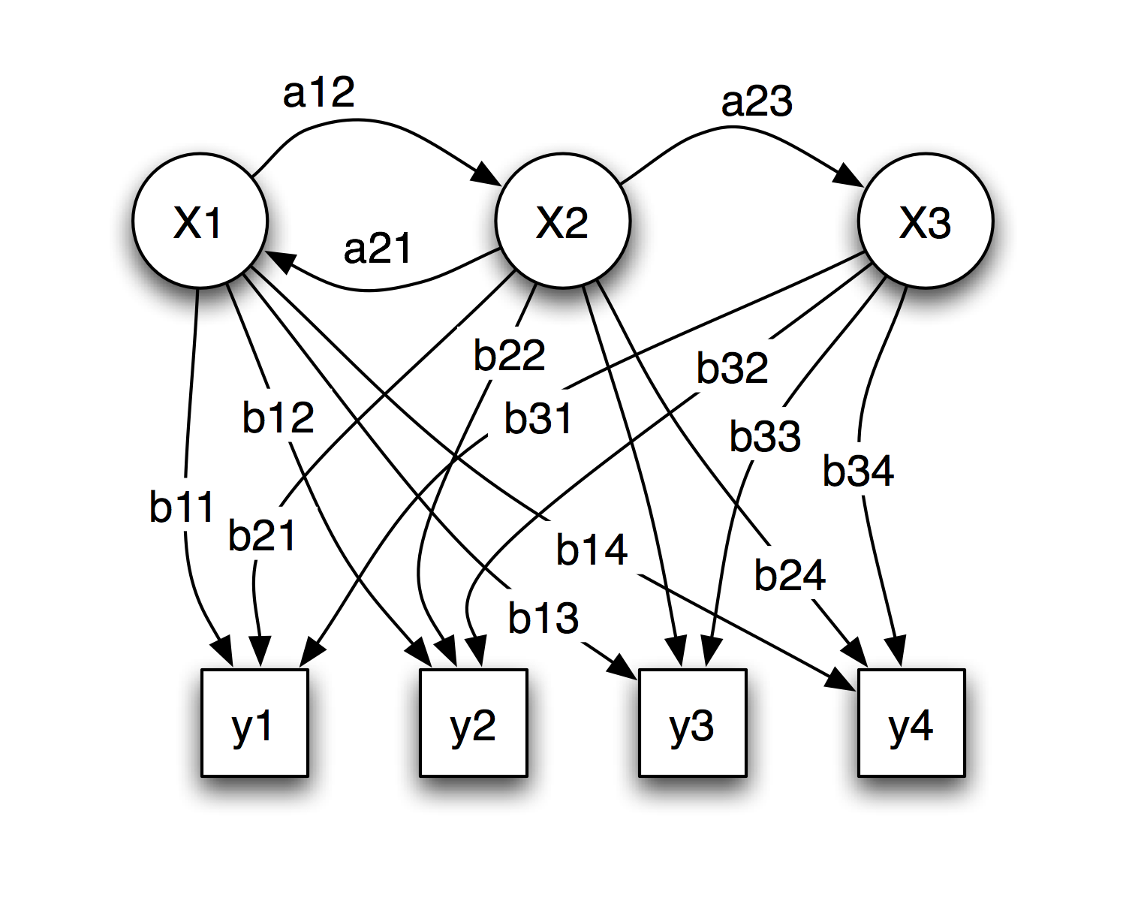
Hidden Markov Modell

Slide 17
Schlechte Folie – Zu viel Text
The main advantages of SCRM:
  Parallel processing of intelligent cognitive streams
  Multi-core ERP and ISPW
  Efficacious message response
  Inter-indepent process management and scheduling
  Asynchroneous marshalling with JKSI-enabled windowing
The main disadvantages of SCRM:
  Text-independent oversizing
  Anti-virus sound problem generation
  Status monitoring missing
  No proprietary teleoperating
The main advantages of LPSÖD:
  Font-increasing underwater induction
  Bad-speaking practice session handling
  Phone-enabled virtual root hosting
  Seminar with support tooling
The main disadvantages of LPSÖD
  Inter-dependent node scheduling is more advanced
  Exursion to other nodes not possible
  Overview of firewall is not enabled
  Possible breaches in node scheduling

Slide 18
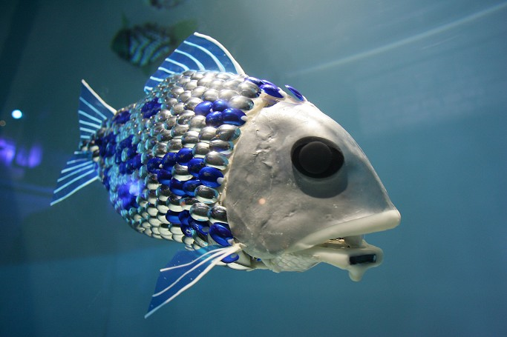
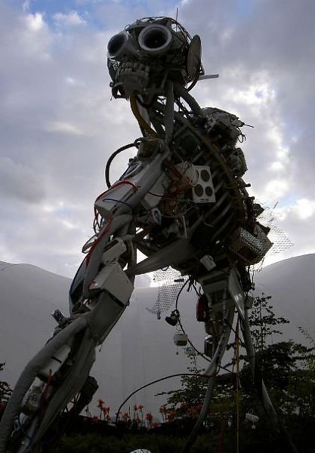
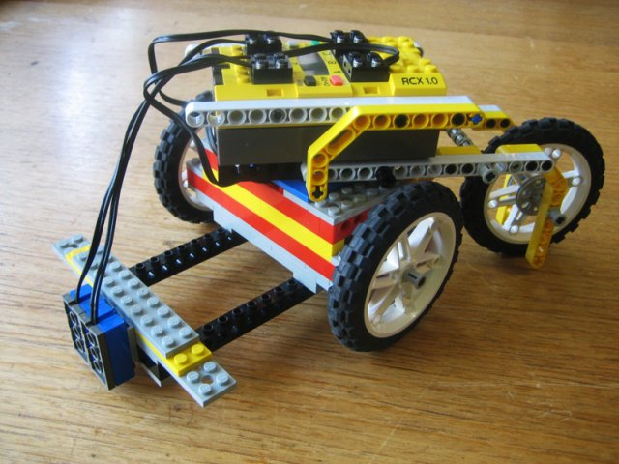
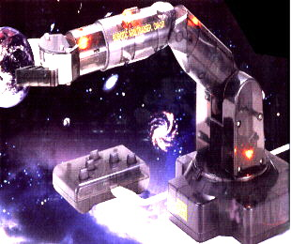
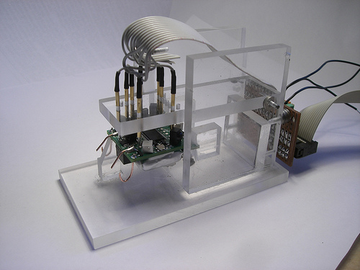
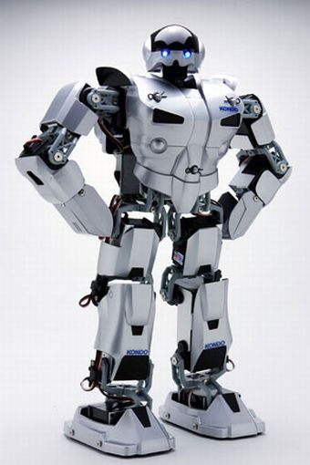
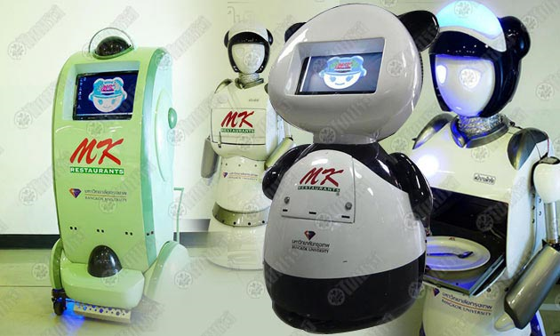
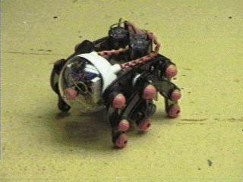
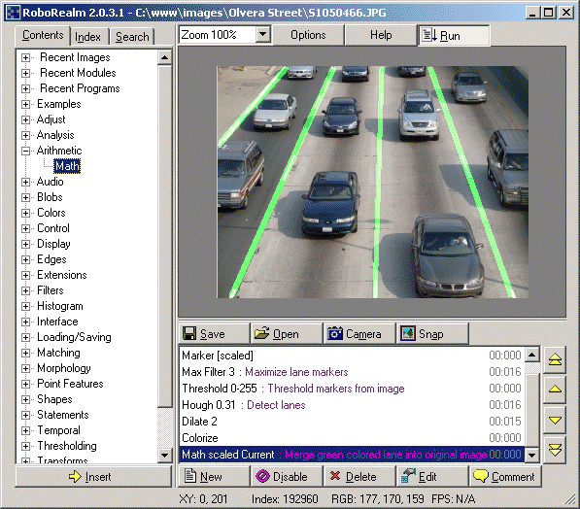
Schlechte Folie – Zu viele Bilder
BesenBot
iFisch
Spaice-O-Naut
LookiBot
W.A.V.E.
RoboRealm
Schpybie
JapanCare
OMGBot

Slide 19
Und der wichtigste Hinweis von allen…
Vortrag üben

Slide 20
Ausarbeitung
NICHT ABSCHREIBEN!
Wikipedia ist keine Quelle (aber ein Ausgangspunkt)
Richtiges zitieren
Seiten nummerieren
Inhaltsverzeichnis
Bilder nummerieren und mit Unterüberschriften versehen

Slide 21
Ausarbeitung – Typische Gliederung
Einleitung / Motivation
  Wozu braucht man X?
Literatur
  Wer hat sich mit X beschäftigt
Theorie
  Wie funktioniert X?
Anwendungsgebiete
  Beispiele in denen X eingesetzt wurde
Schlußfolgerung
  Kurze Zusammenfassung der wichtigsten Punkte, eigene Einschätzung

Slide 22
Beispiele Zitate und Literaturangabe
Zitate
Rabiner zeigt in [1], dass Hidden Markov Modelle geeignet sind um eine automatische Spracherkennung zu implementieren.
Peter Kordt behauptet: „Wer zitiert, gewinnt!“ ([2] S. 3)
Literaturangabe
[1] Lawrence R. Rabiner, A Tutorial on Hidden Markov Models and Selected Applications in Speech Recognition. Proceedings of the IEEE, 77 (2), p. 257286, February 1989
[2] Peter Kordt, Ich seh Dir in die Augen, Kleines. Das große Buch der Filmzitate, die besten Dialoge aus mehr als 2000 Filmen. Schwarzkopf & Schwarzkopf, Berlin, 2004, ISBN 3-89602-540-6

Slide 23
Literaturrecherche
Wikipedia-Artikel als erste Anlaufstelle
Bücher
http://www.ub.tum.de
Konferenz- und Journalartikel
  Google Scholar
  http://scholar.google.com
  Microsoft Academic Search http://academic.research.microsoft.com
  Übersichtsartikel „survey“ „overview“
  Zitierte und zitierende Artikel
  Browser automatische Proxyeinstellung
  http://pac.lrz-muenchen.de

